Slide 1
Université Dr Moulay Tahar
SAIDA
LA TOXINE BOTULIQUE ET SES UTILISATIONS EN THÉRAPEUTIQUE
Présenté par :
* Ghomid Assia * Bouaoudja Hafida
Encadré par : Mde. Belgacem
2023-2024

Slide 2
Tables des matières :
1. INTRODUCTION
2. HISTORIQUE
3. GÉNÉRALITÉ SUR LA BACTÉRIE Closridium botulinum
4. LA TOXINE BOTULIQUE : UN AGENT THÉRAPEUTIQUE
5. STRUCTURE ET MODE D’ACTION
6. LES DIFFÉRENTES UTILISATIONS DE LA TOXINE BOTULIQUE EN THÉRAPEUTIQUE
A. COSMÉTIQUE
B. TRAITEMENT
7. INCONVÉNIENT
8. TECHNIQUE D’ISOLEMENT DES BACTÉRIES TYPES Clostridium b.
9. MÉTHODE DE PURIFICATION DE LA TOXINE BOTULIQUE
10. LA FABRICATION DE BOTOX
CONCLUSION

Slide 3
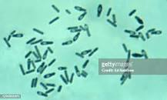
La toxine botulique et ses utilisations en thérapeutique.
Introduction
La toxine botulique est considérée comme l’une des plus toxiques au monde. Elle est sécrétée de façon naturelle par une bactérie anaérobie stricte et sporulée : Clostridium botulinum. La dose létale minimale est estimée à environ 1 à 2 ng/kg chez l’humain, ce qui en fait potentiellement une arme biologique non négligeable.

Slide 4
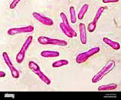
La neurotoxine botulique est responsable d’une maladie neurologique appelée le botulisme.

Slide 5
On distingue sept sérotypes de la neurotoxine botulique en fonction de leurs propriétés antigéniques : A, B, C, D, E, F et G. Cependant, seuls les sérotypes A et B sont utilisés en thérapeutique à l’heure actuelle.
Les effets de cette toxine au niveau du système nerveux autonome et des muscles squelettiques sont à l’origine de son utilisation en thérapeutique à des doses extrêmement faibles.

Slide 6
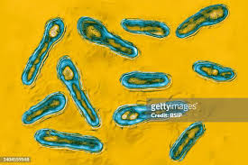
Clostridium botulinum à la toxine botulique
Historique:
Au début du XIXe siècle, la notion de botulisme apparaît pour la première fois. Cette maladie survenait principalement suite à la consommation de charcuterie (du latin botulus : petite saucisse).
Van Ermengen découvre l’origine de cette maladie en 1896 : il décrit une épidémie au cours de laquelle 36 personnes tombent malades, dont trois meurent. Il trouve le germe à la fois dans le jambon consommé et dans le contenu stomacal et la rate des sujets décédés.

Slide 7
Généralité :
Classification
Habitat
Caractères morphologiques
Caractères biochimiques
Pouvoir pathogène

Slide 8
Classification
Domaine : Bacteria ou Eubacteria
Phylum: Firmicutes
Classe : Clostridia
Ordre : Clostridiales
Familles : Clostridiaceae
Genre: Clostridium
Clostridium botulinum

Slide 9
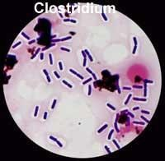
Caractères morphologiques, Habitat
.
Bacille à G +,
Forme droite ou légèrement incurvée et peut aller de 2 à 10 µm de long et de 0.5 à 1,5 µm de large. Certaines souches se présentent sous forme filamenteuse, surtout lorsqu’elles ne sporulent pas
sporulé (spores ovalaires subterminales),
anaérobie strict,
mobile (ciliature péritriche),
Bactérie saprophyte, tellurique ubiquitaire, sous forme
sporulée dans les sols et les sédiments marins, le tube digestif de certains animaux,
Les spores thermorésistantes (survie à 100°C pendant plusieurs heures, destruction à 120°C pendant 5 minutes)
Germination optimale dans des conditions d'anaérobiose à T° 25 - 37°C.
Les formes végétatives actives produisent des neurotoxines thermolabiles
(destruction à 80°C).

Slide 10
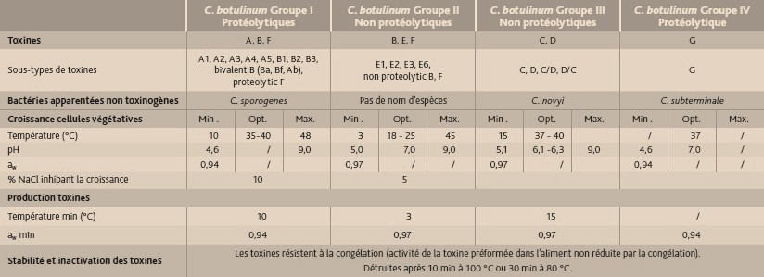
Caractères biochimiques
Tableau I : Caractéristiques de survie, croissances et toxinogénèse de C.botulinum

Slide 11
Pouvoir pathogène
  En fait, Clostridium botulinum présente huit types toxinogènes désignés A à G, agents du botulisme humain ou animal :
  Les types A, B (d’origine terrestre), E et F (d’origine aquatique) concernent l’homme ;
  Les types C1 et C2 se rapportent aux oiseaux ;
  Le type D est relatif aux bovins et aux équidés ;
  Le type E, relatif aux poissons et produits dérivés, peut contaminer l’homme ;
  Le type G est responsable de mort subite chez le nourrisson.

Slide 12
NB:
Le botulisme est une maladie à déclaration obligatoire
Traitement: est majoritairement symptomatique et nécessite une hospitalisation où sera mise en place une surveillance cardiaque et respiratoire (L’antibiothérapie / La sérothérapie )

Slide 13
La toxine botulique : un agent thérapeutique
Le développement clinique de la toxine botulique commence en 1960 avec l’ophtalmologiste Alan B. SCOTT ; cependant ses premiers essais ne sont pas très concluants.
Il prend alors connaissance des travaux d’un neuroscientifique, Daniel DRACHMAN, portant sur des injections de toxine botulique à des cuisses de poulet.

Slide 14
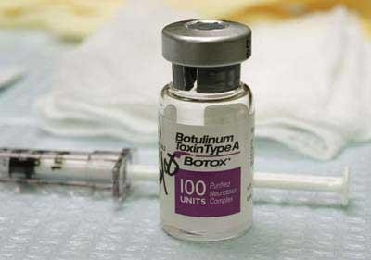
En 1989 la fabrication du lot 79-11 de toxine botulique de type A produit par SCOTT et SCHANTZ dix ans plus tôt, est autorisée par la FDA. Pendant deux ans, l’entreprise SCOTT est la seule à détenir la licence de fabrication pour cette spécialité.
Quelques années plus tard, c’est Allergan qui commercialisera le médicament sous le nom de Botox
indiqué pour le traitement du
strabisme, du spasme hémifacial et
du blépharospasme.

Slide 15
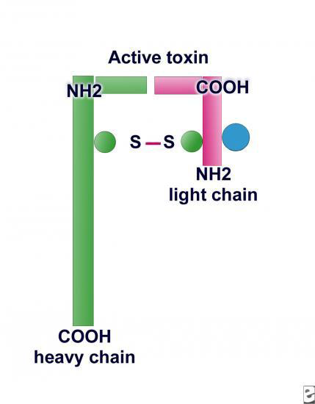
Structure et mode d’action:
A. Structure:
Figure : Structure de la toxine botulique

Slide 16
B.1. Mécanisme d’action moléculaire
B. Mode d’action:
Après ingestion, la toxine botulique transite dans l’intestin, passe la barrière intestinale et atteint le système sanguin ou lymphatique. Elle finira par rejoindre les motoneurones où elle se fixera au niveau d’une région dépourvue de myéline.

Slide 17
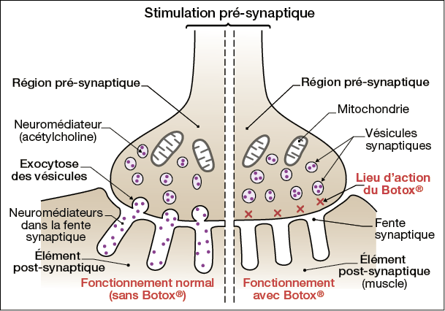
1
2
3
4
5
6
Dessin

Slide 18
B.2. Mécanisme d’action cellulaire
B. Mode d’action:
La toxine botulique provoque une atrophie et une paralysie transitoire des muscles striés en raison de l’inhibition de libération d’acétylcholine au sein de la jonction
neuromusculaire. Elle intervient aussi au niveau des ganglions du système nerveux
C’est pour cette caractéristique que la toxine botulique est aujourd’hui utilisée à des fins thérapeutiques.

Slide 19
Les différentes utilisations de la toxine botulique en thérapeutique
A. Cosmétique:
1- Réduction des rides: Les injections de Botox peuvent réduire l'apparence des rides de la face, notamment les lignes de la front, les rides des yeux et les rides des sourcils.
En réalité il y a deux types de rides:
1* Les rides dynamiques ou « rides d’expression »
2* Les rides statiques ou « rides de vieillesse »

Slide 20
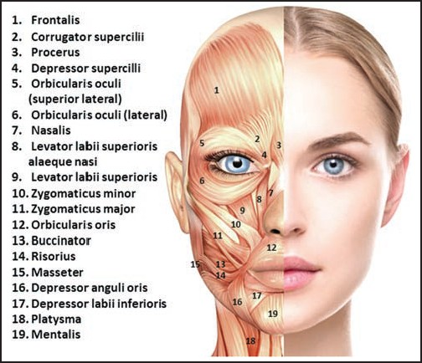
Figure : Muscles de la face

Slide 21
A. Cosmétique:
2- Levage des yeux: Le Botox peut être utilisé pour soulever les yeux en arrêtant la contraction des muscles de la face
3- Balayage des lèvres: Le Botox peut être utilisé pour équilibrer les lèvres et améliorer les sourires en arrêtant la contraction des muscles des lèvres

Slide 22
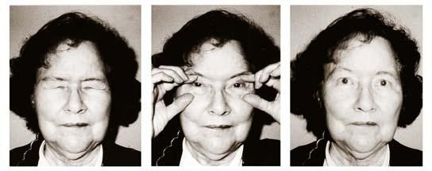
B. Traitement:
  B. 1)- Blépharospasme et spasme hémifacial:
  Résulte de contractions involontaires et répétées des muscles des paupières et des sourcils
Figure : Effet de toxion type A sur le blépharosparme

Slide 23
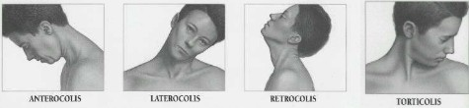
  B. 2)- La dystonie cervicale:
  résulte de la contraction involontaire de plusieurs muscles du cou entrainant une déviation anormale de la tête. Ces contractions peuvent être spasmodiques (cloniques) ou continues (toniques)
Figure : Différents types de dystonies cervicales

Slide 24
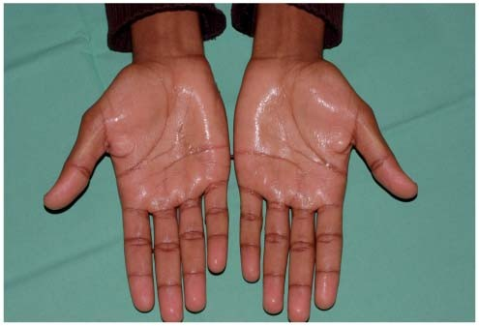
  B. 3)- Hyperhidrose:
  Une pathologie dans laquelle la production de sueur par les glandes sudorales eccrines
  devient excessive et dépasse
  largement la quantité nécessaire
  à la thermorégulation.
  B. 4)- Migraine:
  Le Botox peut être utilisé pour traiter certaines formes de migraines.

Slide 25
Inconvénient:
Risques d'effets secondaires tels que des rougeurs, des ecchymoses, des douleurs et des gonflements
Risques de complications plus graves tels que des infections, des réactions allergiques et des paralysies temporaires
Risques de diminution de l'efficacité du traitement avec le
temps
Risques de dépendance au traitement
Coût élevé
Nécessité de suivre les doses et les fréquences d'administration
recommandées pour garantir l'efficacité et la sécurité du
traitement

Slide 26
Technique d’isolement des bactéries types Clostridium b.
1. Echantillonage:
Des échantillons de sol et de miel ont été prélevés à l'aide de Cuillères stérilisées. Quand à la viande, coupée par des couteaux stérilisés à l’aide des gants médicaux ;
Placées dans des sacs en polyéthylène dans des Conditions stériles et transportés au laboratoire à des fins d'isolement ;

Slide 27
2. Isolement:

Slide 28
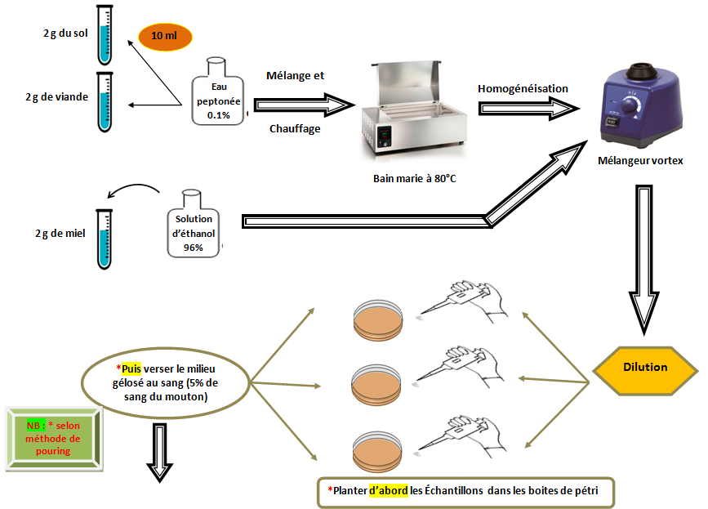

Slide 29
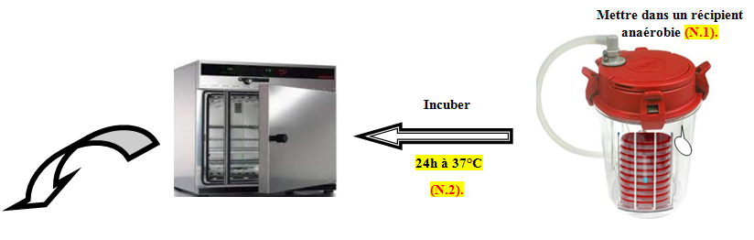
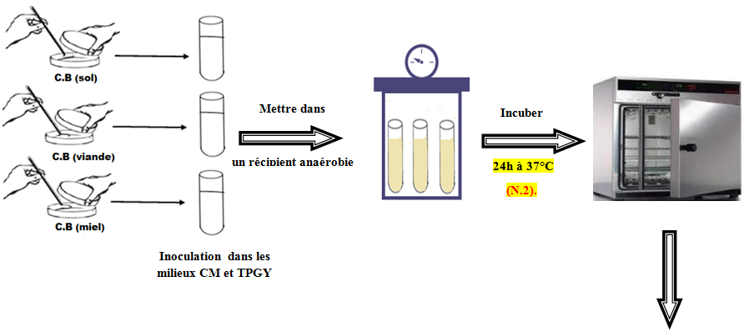
3. Purification
sac

Slide 30
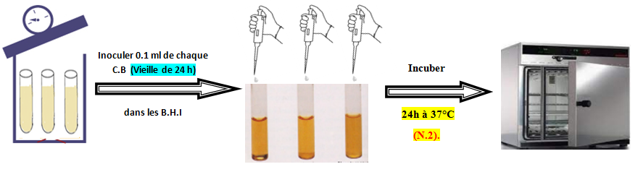
4. Activation des isolats:

Slide 31
5. Résultats et Discussions:
A. Observation macro et microscopique:
B. Tests biochimiques d’identification et confirmation des isolats de C. b.:

Slide 32
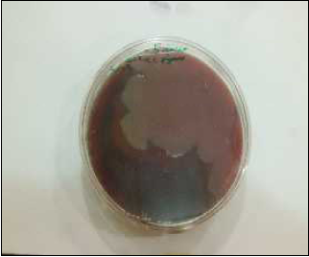
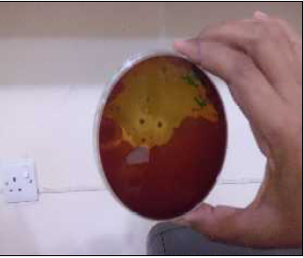
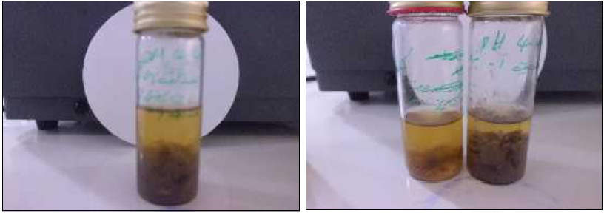
Figure : Formes des colonies bactériennes de C.b. dans la gélose de sang
Figure : Croissance des bactéries C.b. dans le milieu CM

Slide 33
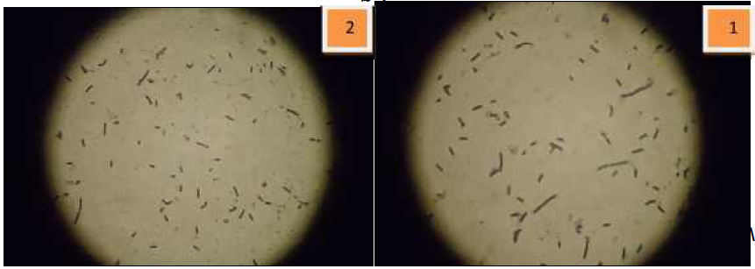
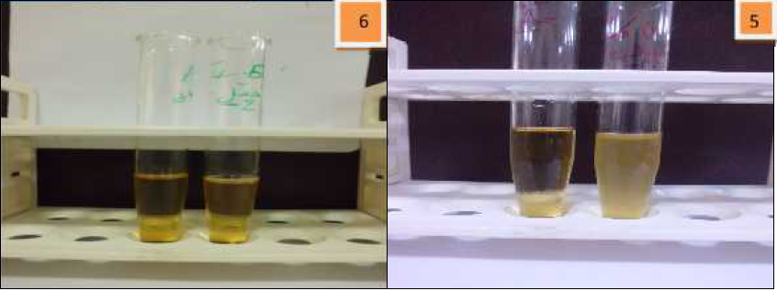
Figure : observation microscopique des Clostridium.botulinum
Figure : Croissance de C.b. dans le milieu acide (pH 4.5)
Figure : Croissance de C.b. dans le milieu salé (NaCl 12%)

Slide 34
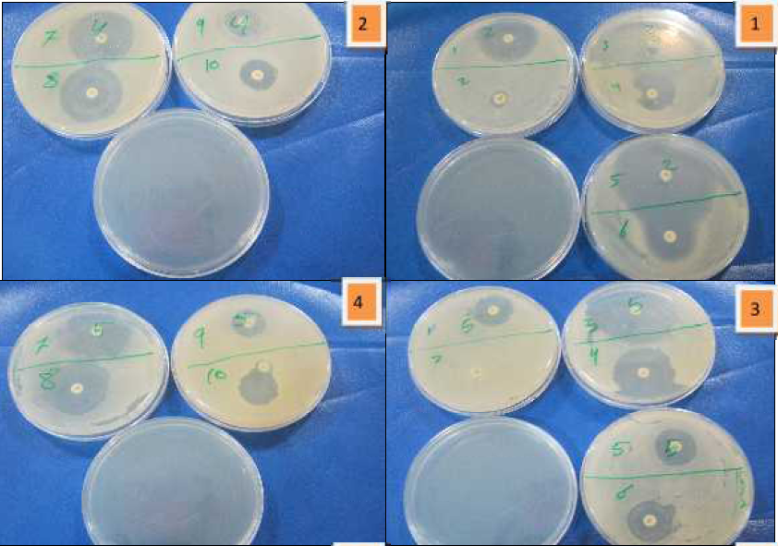
Figure : Formes des colonies bactériennes de C.b. dans la gélose de sang

Slide 35
B. Tests biochimiques d’identification et confirmation des isolats:
Croissance en NaCl (3-12) % | Croissance en milieu acide (4-6) | Dégradation des lipides | Nitrate réductase | Prodution d’ondole | Dégradation d’amidon | Formation des spores | Production catalase | Mouvement | Coloration de gram | Hèmolyse | Isolat
+ | + | + | - | - | - | + | - | + | + | + | Sol
+ | + | + | - | - | - | + | - | + | + | + | Viande
+ | + | + | - | - | - | + | - | + | + | + | Miel

Slide 36
Sensibilité aux antibiotiques |  |  |  |  |  |  |  |  | Croissance à des températures
Acide nalidixique | Geentamicine | Trimethoprime | Chloromphenicole | Penicilline | Tetracycline | Rifampine | Metronidazole | Erethromicine | 10°C | 30°C | 42°C | Isolat
- | - | - | + | + | + | + | + | + | + | + | + | Sol
- | - | - | + | + | + | + | + | + | + | + | + | Viande
- | - | - | + | + | + | + | + | + | + | + | + | Miel
Après cultivation en milieu MH (Mueller Hinton) on observe la sensibilité pour certains ATB. Dont le diamètre d’halo d’inhibition est entre 20-29 mm (plus grand 35 mm pour Penicilline et Métronidazole 30 mm alors qu’il a moins de sensibilité pour chloromphenicole

Slide 37
Fementation des sucres
Glucose | fructose | Saccharose | Trehalose | Mannitole | Silobiose | Rhamnose | Raffinose | Sorbitole | Xylose | Maltose | Mannose | Ribose | Lactose | Galactose | Inositole | Isolat
+ | + | + | + | + | + | + | + | + | + | + | + | - | - | - | - | Sol
+ | + | + | + | + | + | + | + | + | + | + | + | - | - | - | - | Viande
+ | + | + | + | + | + | + | + | + | + | + | + | - | - | - | - | Miel

Slide 38
Méthode de purification de la toxine botulique
Un rapport préliminaire est présente de la méthode qui permet l’isolation a volonté de matériaux protéiques cristallins en forme d'aiguille trés toxique. D’une culture de Clostridium botulinum type A. une analyse electrophorétique démontre un seul ingrédient.
La méthode s’appuie sur l’observation de base de Snipe et Sommer et Sommer que la toxine est acide précipitable à partir du milieu de culture et peut être éluée à partir de l’acide précipitable par des solutions tampons à des valeurs de pH appropriées.

Slide 39
Des lots de bonbonnes de cinq gallons de caséine à 0,3 pour cent, de glucose à 0,5 pour cent et de liqueur de maïs à teneur élevée traitée aux alcalis à 1 pour cent à pH 7,2 sont inoculés et conservés à 34 degrés C. jusqu’à ce qu’un maximum de toxine apparaisse. cela prend habituellement 72 à 80 heures.
NB: voir ANNEXE (les 7 étapes de la purification et de cristallisation)

Slide 40
La fabrication de BOTOX
La fabrication de Botox cosmétique et médicale est un processus complexe dont le principe actif est l'onabotulinumtoxinA, est un médicament purifié et standardisé extrait du toxine botulique, voici quelques étapes clés dans la fabrication de Botox :

Slide 41
1. Sélection du bacille: Le bacille Clostridium botulinum est responsable de la production de toxine botulique (selon les étapes décrites précédament ).
2. Purification: L'onabotulinumtoxinA est extrait du bacille et subit un processus de purification pour éliminer les impuretés et garantir la sécurité du produit fini
3. Standardisation: Le Botox est standardisé pour contenir une quantité précise d'unités de potence toxique (U) par millilitre (ml)
4. Reconstitution: Le Botox se présente généralement en poudre et doit être réhydraté avec une solution saline stérile avant d'être administré
5. Administration: Le Botox est administré par injection intramusculaire ou intradermale dans les muscles cibles pour traiter diverses indications cosmétiques et médicales

Slide 42
conclusion
La toxine botulique a fait l’objet, ces dernières années, de nombreuses recherches mettant en évidence la multitude de domaines dans lesquels son utilisation permet une amélioration certaine de la prise en charge thérapeutique des patients En outre, la toxine botulique réserve encore bien des mystères aux scientifiques, mais son utilisation génère beaucoup d’espoir dans des domaines où les solutions thérapeutiques viennent à manquer.

Slide 43
Malgré le fait que cette toxine soit l’une des substances les plus toxiques au monde, utilisée à une dose où les bénéfices sont nettement supérieurs aux effets indésirables possibles, elle est capable de guérir et de soulager un grand nombre de patients, dans de multiples disciplines.

Slide 44
Merci de votre attention

Slide 45
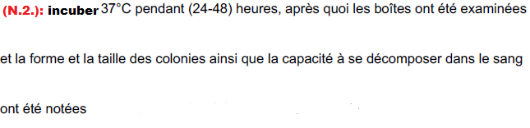
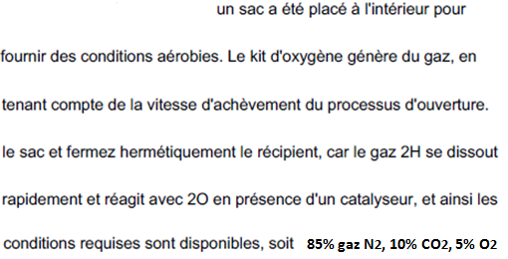
C.B: culture bactérienne
Purification: obtention des isolats pures de Closridium b.
CM: (Cooked meat)
TPGY: (Trypticace Glucose Yeast Extract broth)
B.H.I : Brain heart infusion (Bouillon cœur-cervelle)
(N.3): pour assurer condition hypoxyque
(N.1 .):

Slide 46
NB:
Il est à noter qu’en plus de C. botulinum, des souches atypiques de C. argentinense, C. butyricum et C. baratii peuvent également produire la neurotoxine botulinique.
Aspect en culture:
Sur milieu gélosé, les colonies de Clostridium botulinum ont un aspect lisse, de 2 à 8 mm de diamètre, opaque ou translucide (voir même un aspect d’empreinte digitale avec une alternance de zones opaques et de zones translucides), légèrement bombé.
En milieu de culture, on observe un trouble pour l’ensemble des souches. Une légère lyse est visible en fin de croissance pour les types C et D en raison de l’induction de bactériophages contenus dans ces souches.

Slide 47
Rappel :
*L’assemblage des 3 protéines SNAP-25 (Synaptosome associated protein) et de la Syntaxine (situées au niveau de la membrane présynaptique) et la protéine VAMP (Vesicule-associated _ enchâssée dans la membrane vésiculaire) permet le rapprochement des membranes de la vésicule et du neurone pour ainsi
aboutir à une fusion.
*Les neurotoxines botuliques A et E hydrolysent la SNAP-25, les
neurotoxines B, D, F et G s’attaquent à la VAMP et la C à la Syntaxine. In fine, le résultat est le même ; l’exocytose de l’acétylcholine dans la fente synaptique est inhibée

Slide 48
Une autre voie d’action mettrait en jeu un groupe d’enzymes, appelées transglutaminases, activé par la chaîne légère de la toxine. Ces transglutaminases forment des pontages covalents entre une protéine de la membrane des vésicules d’exocytose, la synapsine, et les protéines du cytosquelette. Ceci empêche la circulation des vésicules d’exocytose au sein de la terminaison Nerveuse.
Donc une action interneuronale conduisant à l’inhibition du neurotransmetteur.

Slide 49
**Les substances utilisées sont soit trop instables, soit entrainent des effets indésirables trop importants (nécrose)
  Les rides dynamiques ou « rides d’expression » sont les rides causées par la contraction multiple et répété des muscles du visage lors des différentes expressions faciales. Il s’agit des rides glabellaires (rides du lion), canthales (rides de la patte d’oie) et des rides frontales.
  Les rides statiques ou « rides de vieillesse » sont induites par la diminution du taux de collagène et d’élastine, donnant lieu à un relâchement de la peau. Il s’agit des rides du cou ou des rides du sillon naso-génien par exemple.

Slide 50
Les 7 étapes de la purification et de cristallisation

Slide 51
Etape 1 : les cultures sont précipitées à ph 3,5 par addition de 2 N HCI. tout le matériel acide-précipitable, qui comprend la toxine, l’acide nucléique, la caséine non digérée, le matériel de maïs raide, et les organismes, est autorisé à décanter pendant la nuit. le sur nageant est siphonné, et le précipité recueilli dans des tubes de centrifugation (250 ml.) à 1800 r.p.m. la boue est lavée une fois par resuspension dans l’eau distillée et recentrifugation.
Etape 2 : la boue acide lavée est remise en suspension à l’aide d’un mélangeur chauffant dans de l’eau distillée à un volume de 300-400 ml. pour chaque bonbonne de culture initialement précipitée. ce volume est appelé volume original. Le chlorure de sodium est ajouté à un emolaire et l’acétate de sodium tp 0,075 concentration molaire. et le phestajusté à 6,5.

Slide 52
Etape 3 : la suspension si centrifugée à 1.800 r.p.m. pour enlever les particules de maïs. au surnageant un sixième à un dixième de son volume d’e.p, chloroforme est ajoutee et qu’un mélange soit agité vigoureusement pendant cinq minutes sous CO2. Le gel et l’excès de clorophorm sont centrifugés. si la culture originale a 800.000 ou plus MLD de sourisintrapéritonéale de 20 grammes /ml, le surnageant a queuxcontiendra 15-30.000.000 MLD. après l’agitation du chloroforme, le pH de précipitation acide de la toxine en présence de solutions salines à 1 % passede 3,5 à 5,0. La nouvelle valeur de pH des précipitations acides est utilisée à l’étape 5. Dans un prochain article, nous espérons présenter des données qui permettent de comprendre la fonction de l’agitation avec du chloroforme dans la procédure de purification et la raison de la nouvelle valeur de pH et de la précipitation acide.

Slide 53
Etape 4 : au surnageant de l’étape 3, (NH4)2SO4 est ajouté à 20 pour cent de saturation (14 grammes (NH4)2-SO4/100 ml de solution). Après réfrigération pendant la nuit, le précipité toxique qui se forme est centrifugé. cette étape et la suivante éliminent la majeure partie de l’acide nucléique present.
Etape 5 : le précipité toxique de l’étape 4 est remis en suspension à trois quarts du volume original dans 0,075 M d’acétate de sodium à ph 6,5-6,7. Le pH est abaissé à 5 avec du HC, et le précipité résultant a permis de se déposer dans le réfrigérateur.Le précipité pH 5 est centrifugé et remis à pH 6,5dans du chlorure de sodium molaire et 0,075 M d’acétate de sodium à un tiers du volume initial. dans ce mélange de sels, la toxine n’est plus précipitable à pH 5.

Slide 54
Etape 6 : le pH est ensuite abaissé à 5. solide (NH2)2 SO4 est ajouté par incréments de 5 pour cent de saturation (3,5 grammes / 100 ml, de solution) jusqu’à 20 pour cent de saturation. les précipitations apparaissant sur chaque addition de saturation de 5 % sont recueillies séparément par centrifugation. le précipité de saturation de 2 % est généralement blanc pur et, après la remise en suspension de 0,075 M d’acétate de sodium, donne une solution parfaitement claire. la couleur du précipité de saturation de 15 % varie d’un lot à l’autre. Le précipitéde 10 % est habituellement très coloré. le précipité de 5 % n’est généralement pas très abondant, est de couleur brun foncé et est jeté.
Etape 7 : le précipité de 20% et 15% est réils résolu dans 1/300 du volume original (au moins 240.000.000) MLD/ml d’acétate de sodium 0.075 M à ph 6,5, (NH, ..., est ajouté. 0,1 gramme/10ml à la fois, pour un total de 0,9 gramme/10ml de solution. tout matériau brun restant habituellement précipite l’acide peut être centrifugé. le liquide clair résultant a supplémentaire (NH4)…
.

